Slide 1



Slide 2
chapter 14 :
JSP 고급4

Slide 3
학습목표
커스텀 태그 종류
  JSTL ( JSP Standard Tag Library )
  사용자 커스텀 태그
커스텀 태그 작성
  클래스 기반 커스텀 태그 작성
  태그 파일 기반 커스텀 태그 작성
웹 애플리케이션 배포

Slide 4
커스텀 태그
정의
개발자가 직접 자신만의 태그를 만들어 사용할 수 있는 기술로서JSTL과 EL에서 제공하지 않는 것을 작성하여 사용 가능하다.
개발자가 정의한 자신만의 커스텀 태그를 모아놓은 것을 ‘커스텀 태그 라이브러리’ 라고 한다.
특징
한 번 작성한 커스텀 태그는 재사용이 가능하다.
프로그램의 가독성을 향상 시킬 수 있다.
JSP의 스크립트를 사용하지 않기 때문에 자바 문법에 의존적이지 않다.
업무의 효율성을 향상 시킬 수 있다.
종류
JSP 1.2 – 클래식 커스텀 태그
JSP 2.0 – SimpleTag 와 태그 파일

Slide 5
커스텀 태그
구현
자바의 클래스 파일 기반으로 구현 ( 커스텀 태그 핸들러 이용 )
  JSP 1.2 기반의 클래식 커스텀 태그
  JSP 2.0 기반의 SimpleTag
자바
클래스파일
TLD 파일
(.tld )
web.xml
JSP
페이지
태그 파일 기반으로 구현
  JSP 2.0 기반의 태그 파일
태그파일
(.tag)
JSP
페이지

Slide 6
커스텀 태그 핸들러 이용

Slide 7
자바의 클래스 파일 기반 구현
구현 순서
자바
클래스파일
TLD 파일
(.tld)
web.xml
JSP
페이지
커스텀 태그 정의
( 구조 , 로직 )
자바클래스파일을
태그로 사용할 수
있도록 등록
JSP 페이지에서
사용할 수 있도록
TLD 파일 등록
JSP 페이지에서
태그 사용
WEB-INF\tlds
폴더에 저장한다.

Slide 8
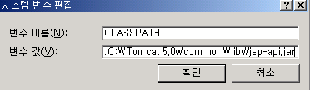
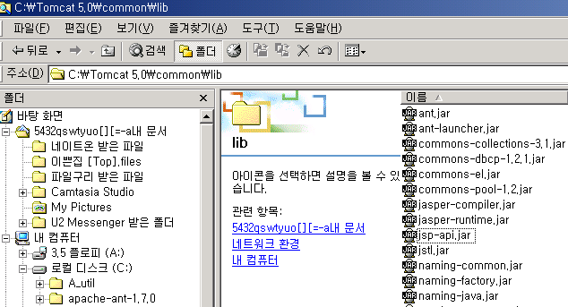
자바의 클래스 파일 기반 구현
CLASSPATH 설정
.;C:\Tomcat 5.0\common\lib\servlet-api.jar;C:\Tomcat 5.0\common\lib\jsp-api.jar

Slide 9
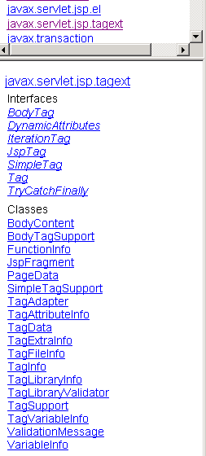
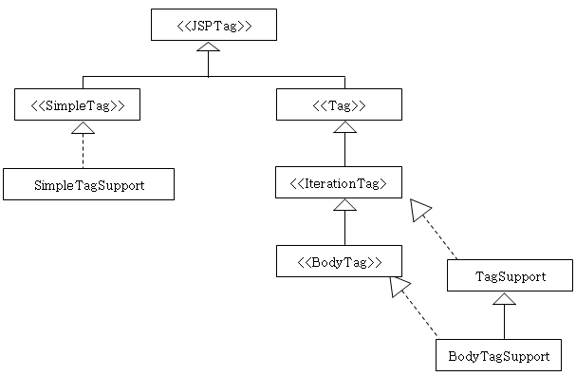
자바의 클래스 파일 기반 구현
javax.servlet.jsp.tagext 계층 구조

Slide 10
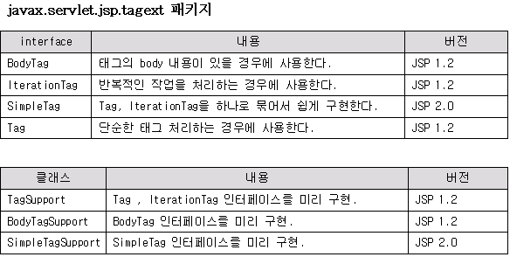
자바의 클래스 파일 기반 구현
javax.servlet.jsp.tagext 패키지 구조

Slide 11


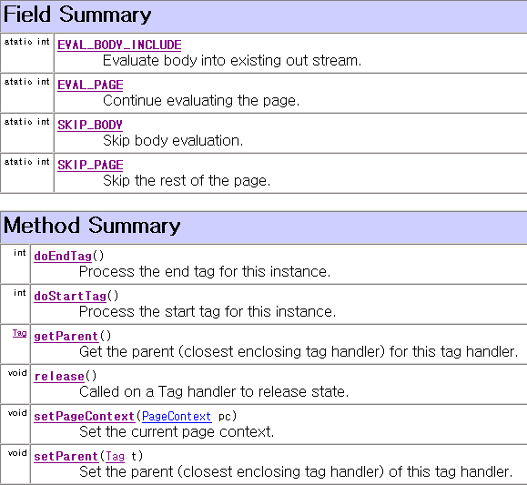
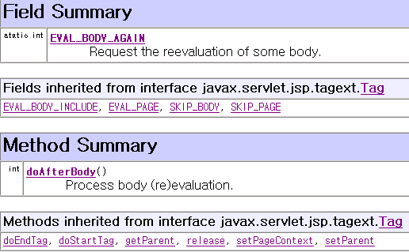

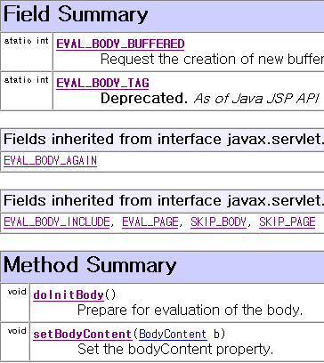
JSP 1. 2 기반 구현
javax.servlet.jsp.tagext 인터페이스

Slide 12
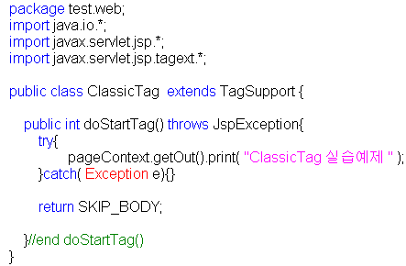

JSP 1. 2 기반 구현
실습 예제 1 ( body가 없는 예제 )
ClassicTag.java 핸들러 작성한다.
classic.tld파일 작성한다.
web.xml 에서 tld등록한다.
classic.jsp에서 태그 사용한다.
커스텀 태그 핸들러 작성 ( ClassicTag.java )

Slide 13
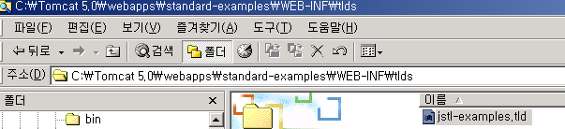
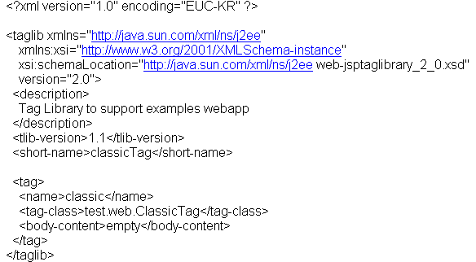
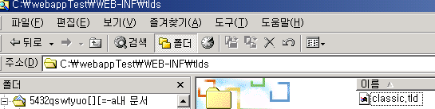
JSP 1. 2 기반 구현
tld 파일 작성 ( classic.tld )
stand-examples의 tld 파일을 이용한다.

Slide 14
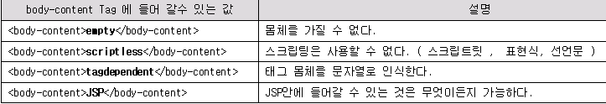
JSP 1. 2 기반 구현
tld 파일 저장 위치 ( 컨테이너가 자동으로 찾는다 )
WEB-INF 안.
WEB-INF 아래 하위 디렉토리 안.
WEB-INF/lib 밑에 JAR 파일로 배포했다면 JAR안 META-INF
디렉토리.
WEB-INF/lib 밑에 JAR 파일로 배포했다면 JAR안 META-INF
아래 하위 디렉토리.

Slide 15
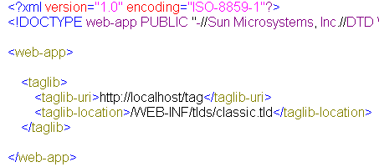

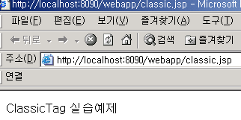
JSP 1. 2 기반 구현
web.xml 파일 수정
tld 파일을 등록한다.
JSP 1.2
jsp에서 tag 사용
taglib directive 태그를 이용한다.
<%@ taglib prefix=“접두사” uri=“web.xml에서 설정된 uri값” %>

Slide 16
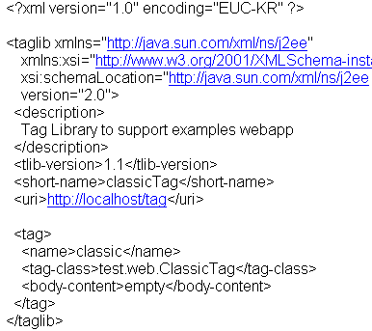
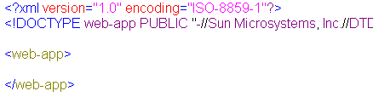

JSP 1. 2 기반 구현
JSP 2.0에서 매핑
web.xml에 <taglib>를 사용할 필요가 없다.
컨테이너가 자동으로 tld파일과 <uri>이름에 대한 매핑을 한다.
taglib 지시자의 uri값은 위치가 아닌 일반 문자열 값이다.

Slide 17
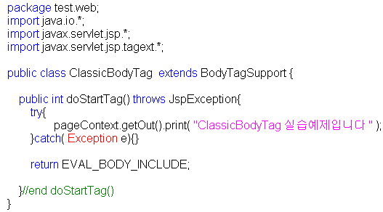
JSP 1. 2 기반 구현
실습 예제 2 ( body가 있는 예제 )
ClassicBodyTag.java 핸들러 작성한다.
classicBody.tld파일 작성한다.
classicBody.jsp에서 태그 사용한다.
커스텀 태그 핸들러 작성 ( ClassicBodyTag.java )

Slide 18
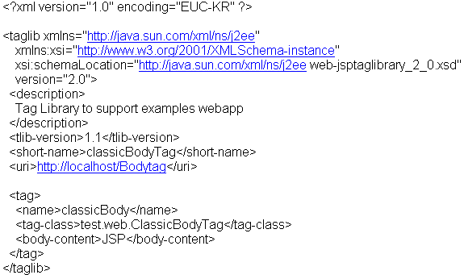
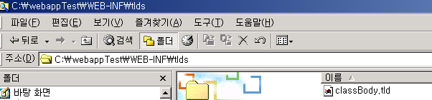
JSP 1. 2 기반 구현
tld 파일 작성 ( classicBody.tld )

Slide 19

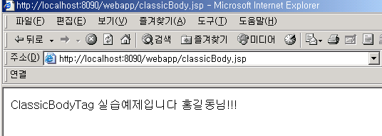
JSP 1. 2 기반 구현
jsp에서 tag 사용
taglib directive 태그를 이용한다.
<%@ taglib prefix=“접두사” uri=“web.xml에서 설정된 uri값” %>

Slide 20
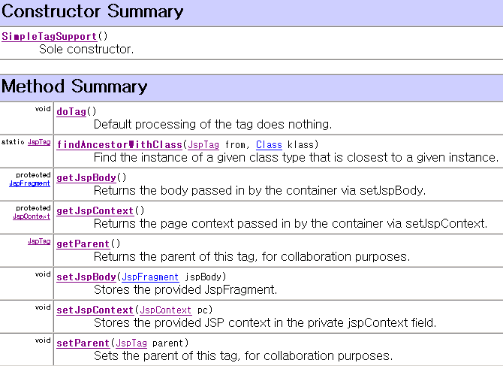
JSP 2.0 기반 구현
JSP 2.0 특징
JSP 1.2에서는 body의 처리유무에 따라서 TagSupport 또는 BodyTagSupport 클래스를 선택해야 된다.
JSP 2.0 에서는 body처리유무에 상관없이 SimpleTag 인터페이스에서 처리한다.
실제적인 구현은 SimpleTagSupport 클래스를 상속받아 커스텀 태그 핸들러를 작성한다.

Slide 21
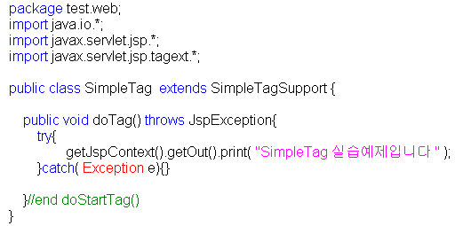
JSP 2.0 기반 구현
실습 예제 1( body가 없는 예제 )
SimpleTag.java 핸들러 작성한다.
simple.tld파일 작성한다.
simple.jsp에서 태그 사용한다.
커스텀 태그 핸들러 작성 ( SimpleTag.java )

Slide 22
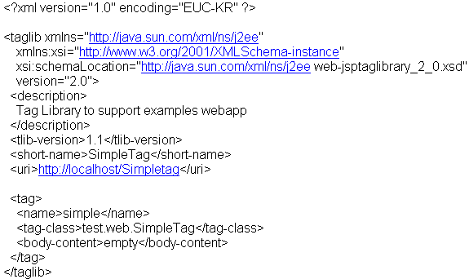
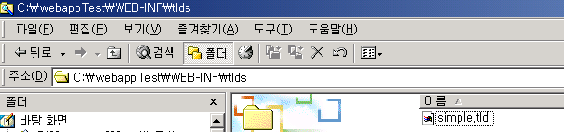
JSP 2.0 기반 구현
tld 파일 작성 ( simple.tld )

Slide 23

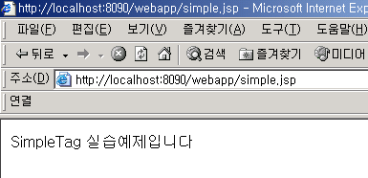
JSP 2.0 기반 구현
jsp에서 tag 사용
taglib directive 태그를 이용한다.
<%@ taglib prefix=“접두사” uri=“web.xml에서 설정된 uri값” %>

Slide 24
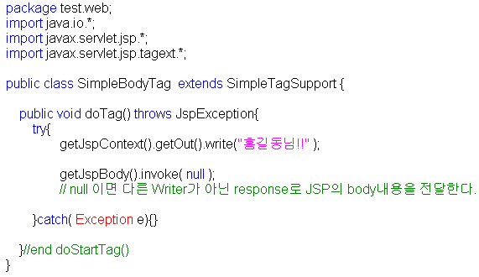
JSP 2.0 기반 구현
실습 예제2 ( body가 있는 예제 )
SimpleBodyTag.java 핸들러 작성한다.
simpleBody.tld파일 작성한다.
simpleBody.jsp에서 태그 사용한다.
커스텀 태그 핸들러 작성 ( SimpleBodyTag.java )

Slide 25
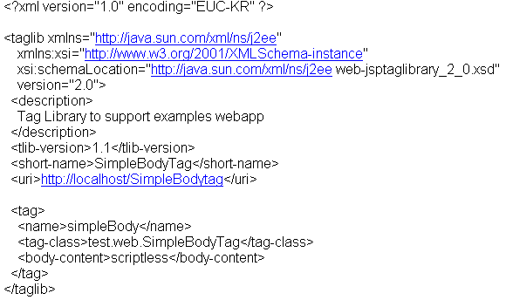
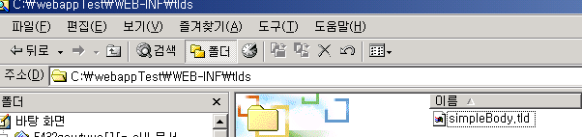
JSP 2.0 기반 구현
tld 파일 작성 ( simpleBody.tld )

Slide 26

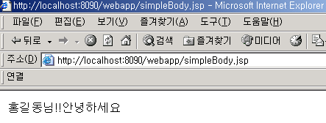
JSP 2.0 기반 구현
jsp에서 tag 사용
taglib directive 태그를 이용한다.
<%@ taglib prefix=“접두사” uri=“web.xml에서 설정된 uri값” %>

Slide 27
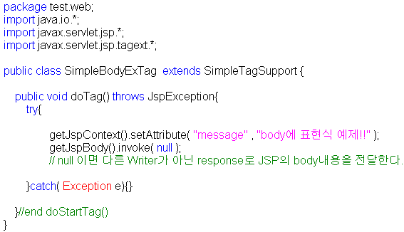
JSP 2.0 기반 구현
실습 예제 3 ( 태그 body에 표현식 )
SimpleBodyExTag.java 핸들러 작성한다.
simpleBodyEx.tld파일 작성한다.
simpleBodyEx.jsp에서 태그 사용한다.
커스텀 태그 핸들러 작성 ( SimpleBodyExTag.java )

Slide 28
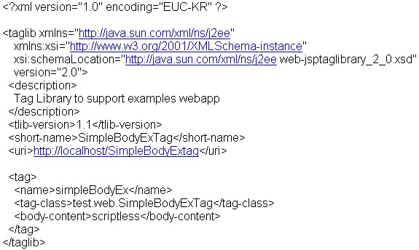
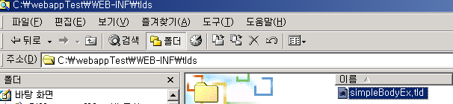
JSP 2.0 기반 구현
tld 파일 작성 ( simpleBodyEx.tld )

Slide 29
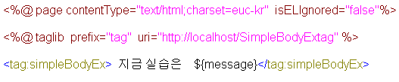
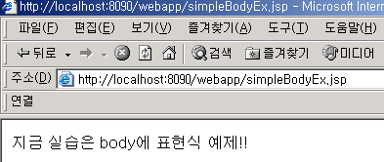
JSP 2.0 기반 구현
jsp에서 tag 사용
taglib directive 태그를 이용한다.
<%@ taglib prefix=“접두사” uri=“web.xml에서 설정된 uri값” %>

Slide 30
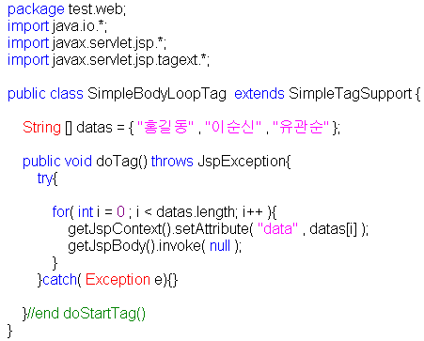
JSP 2.0 기반 구현
실습 예제 4 ( 태그 body의 반복처리 )
SimpleBodyLoopTag.java 핸들러 작성한다.
simpleBodyLoop.tld파일 작성한다.
simpleBodyLoop.jsp에서 태그 사용한다.
커스텀 태그 핸들러 작성 ( SimpleBodyLoopTag.java )

Slide 31
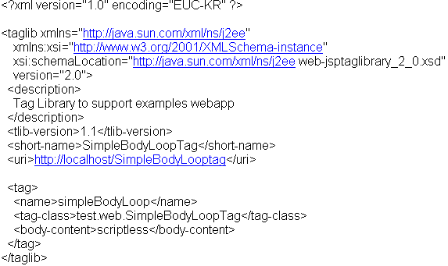
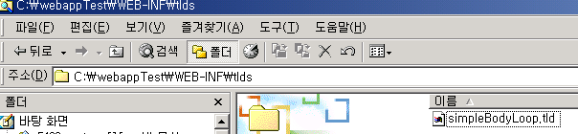
JSP 2.0 기반 구현
tld 파일 작성 ( simpleBodyEx.tld )

Slide 32
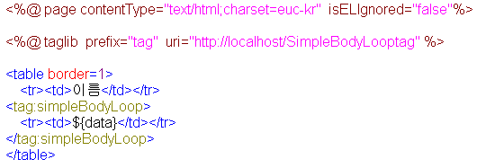
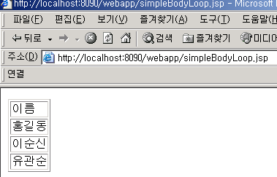
JSP 2.0 기반 구현
jsp에서 tag 사용
taglib directive 태그를 이용한다.
<%@ taglib prefix=“접두사” uri=“web.xml에서 설정된 uri값” %>

Slide 33
태그 파일 이용

Slide 34
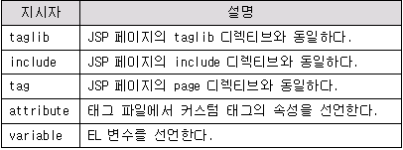
태그 파일 기반
특징
JSP 2.0 기반에서 제공하는 방법이다.
커스텀 태그를 정의한 태그 파일을 생성 후 JSP 페이지에서 해당 태그를 사용하는 방법이다.
해당 태그파일이 내부적으로 태그 핸들러로 변환된다.
태그파일명이 JSP에서 사용하는 태그이름이 된다.
태그파일
(.tag)
JSP
페이지
WEB-INF\tags
폴더에 저장한다.

Slide 35
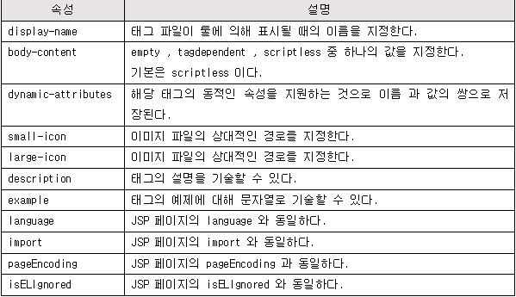
tag 디렉티브
용도
태그 파일의 설정 정보를 기술하는데 사용된다.
방법
<%@ tag %>
속성들

Slide 36
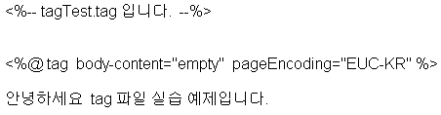
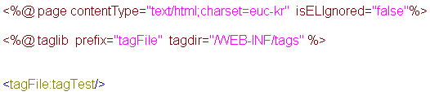
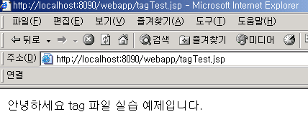
tag 디렉티브
실습 예제 ( body가 없는 경우 )
tagTest.tag 을 작성한다.
tagTest.jsp 을 작성한다.

Slide 37
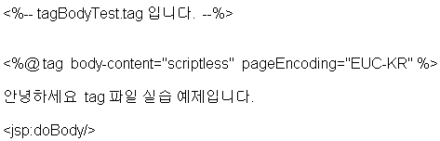
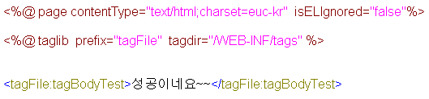
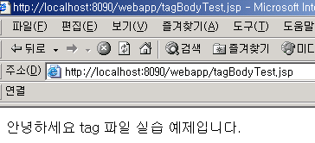
tag 디렉티브
실습 예제 ( body가 있는 경우 )
tagBodyTest.tag 을 작성한다.
tagBodyTest.jsp 을 작성한다.

Slide 38
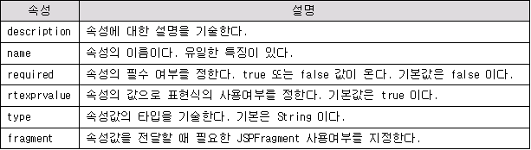
attribute 디렉티브
용도
태그 파일에서 커스텀 태그의 속성을 명시한다.
방법
<%@ attribute %>
속성들

Slide 39
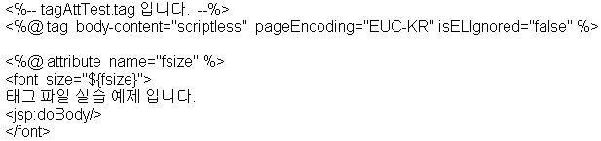


attribute 디렉티브
실습 예제
tagAttTest.tag 을 작성한다.
tagAttTest.jsp 을 작성한다.

Slide 40
웹 애플리케이션 배포

Slide 41

웹 애플리케이션 배포
WAR 파일
기본적인 웹 애플리케이션 구조를 WAR 파일로 압축해서 배포한다.
webTest.war
WAR 파일 특징
웹 애플리케이션 구조에 대한 이식성이 좋다.
WAR 파일이름이 Tomcat 에서는 Context명이 된다.
Tomcat의 webapps 폴더에 저장하면 자동으로 압축이 해제된다.

Slide 42

웹 애플리케이션 배포
작성 방법
실습 예제

Slide 43


웹 애플리케이션 배포

Slide 44


웹 애플리케이션 배포

Slide 45
공부한 내용
커스텀 태그 작성법
SimpleTagSupport API
태그 파일 작성
웹 애플리케이션 배포

